Slide 1
Islamiško auklėjimo principai vaikų ugdyme.
Maritana Larbi
VU Azijos ir transkultūrinių studijų institutas

Slide 3
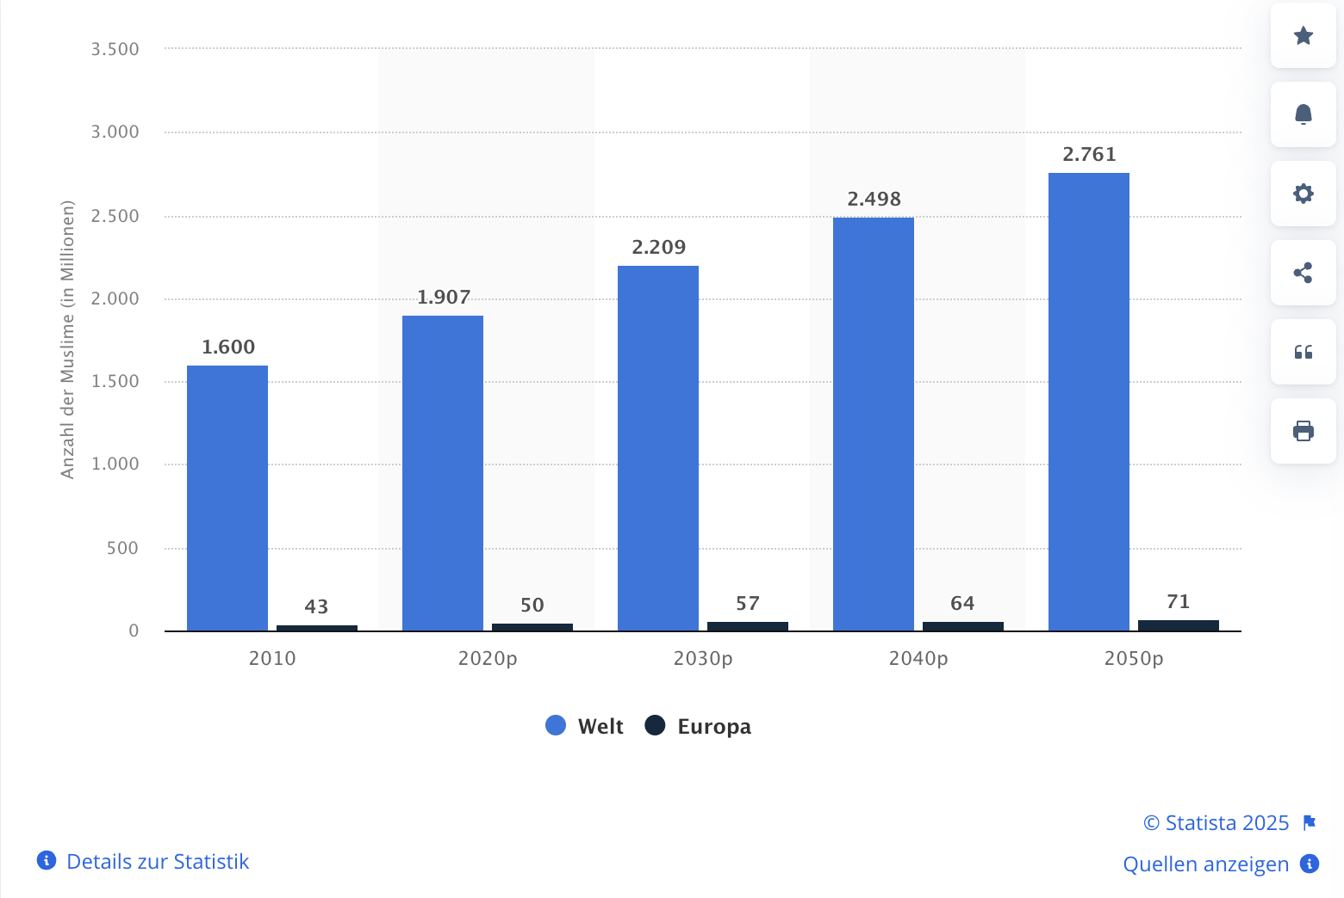
Musulmonai Europoje

Slide 4

Iš visų religijų, su kuriomis teko susidurti krikščionybei, nė viena nebuvo taip iškreiptai suvokiama ir taip įnirtingai puolama kaip islamas.
ANNEMARIE SCHIMMEL

Slide 5
Islamas- Abraomiška religija
Al-fatiha Tėve musų
Vardan Allaho, Maloningiausiojo, Gailestingiausiojo,
Šlovė – Allahui, pasaulių Valdovui.
Maloningiausiam ir Gailestingiausiam,
Teismo dienos Valdovui.
Išties, tik Tave mes garbiname ir tik Tavęs mes prašome pagalbos.
Išvesk mus į tiesų kelią,
Į kelią tų, kuriuos Tu apdovonojai gėrybėmis, bet ne tų, kurie užsitraukė Tavo rūsybę, ir ne tų, kurie paklydo.
Tėve mūsų, kuris esi danguje,
teesie šventas Tavo vardas,
teateinie Tavo karalystė,
teesie Tavo valia kaip danguje, taip ir žemėje.
Kasdienės mūsų duonos duok mums šiandien
ir atleisk mums mūsų kaltes, kaip ir mes atleidžiame savo kaltininkams.
Ir neleisk mūsų gundyti
bet gelbėk mus nuo pikto. Amen

Slide 6
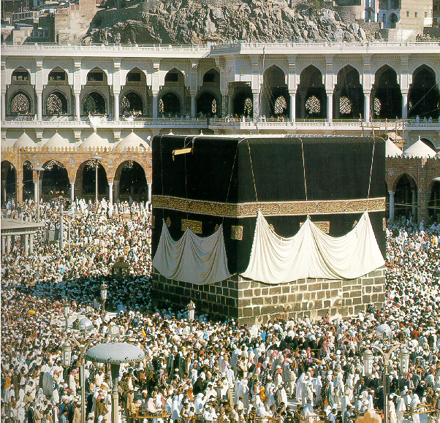
Islamo stulpai
Tikėjimo liudijimas – šahada
Kasdienis penkiakartinis ritualinis meldimasis
Labdaros mokestis -2,5%
Pasninkavimas
Piligriminė kelionė į Mekką

Slide 7
Islamo etika: aḫlāq ir ʾadab islamiškoji tapatybė - islam
Aḫlāq - charakteris
  68:4 ir iš tiesų tavo būdas (charakteris) nuostabus.
  Aktyvumas, charakterio formavimas
ʾadab - literatūra, išsilavinimas, mandagumas arba moralė
Sekuliarizacija vs. Šarija (islamo teisė)
  Išsamios gairės, kaip gyventi gyvenimą, atitinkantį islamo vertybes ir principus
  turėtų būti taikomi visose kasdienio gyvenimo srityse
Šaltiniai
  Koranas
  Pranašo Muhammado tradicija

Slide 8
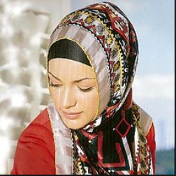
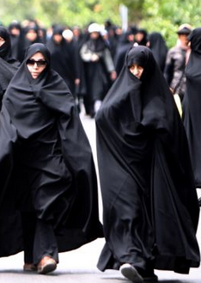
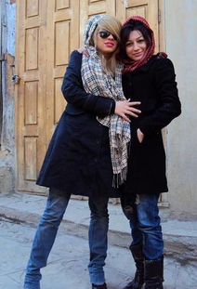
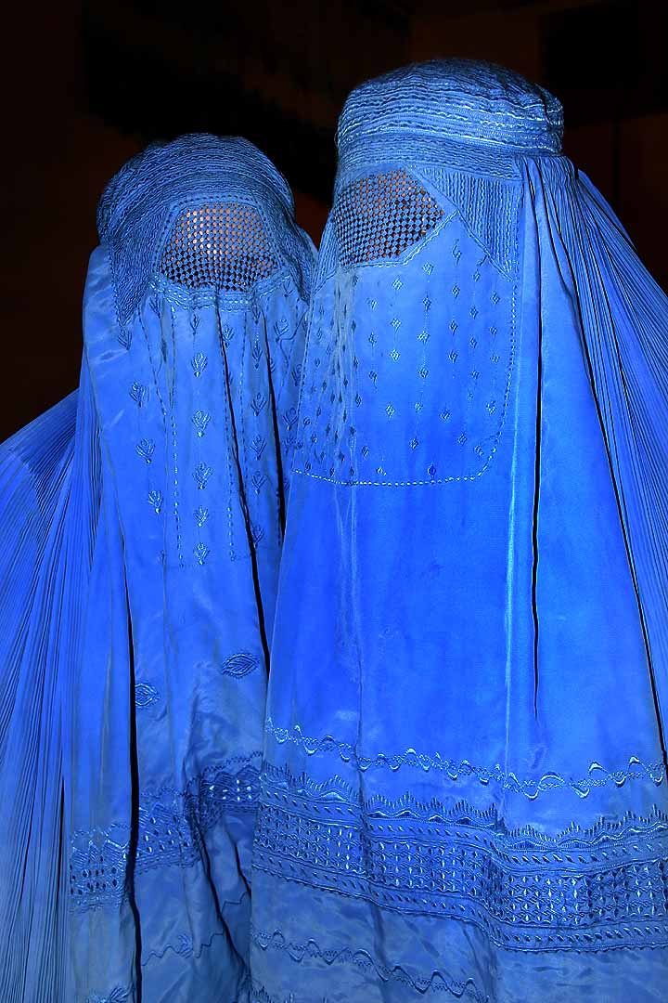
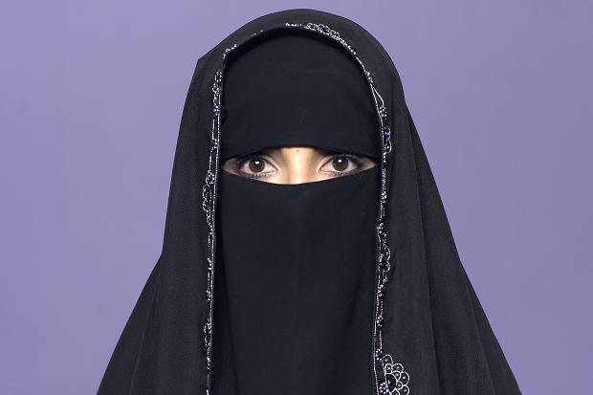
Koranas: Hidžiabas
33:59
O Pranaše! Pasakyk savo žmonoms, dukroms, ir tikinčioms moterims, tegul jos labiau užsitraukia savo skraistes. Taip jas lengviau atskirs (nuo vergių ir pasileidusių moterų) ir tada jų neužgaulios.

Slide 9
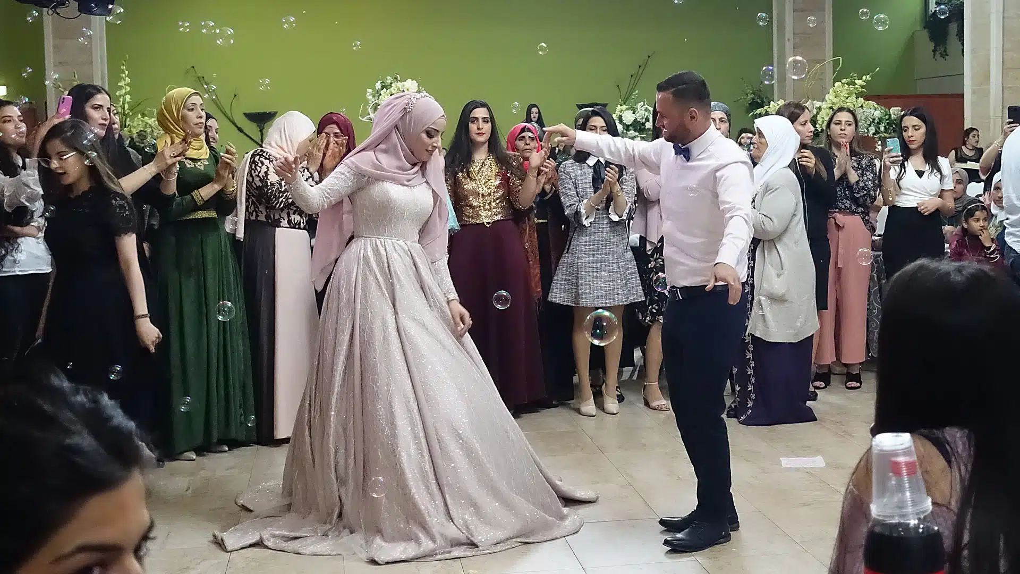
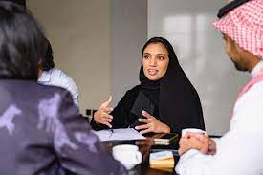
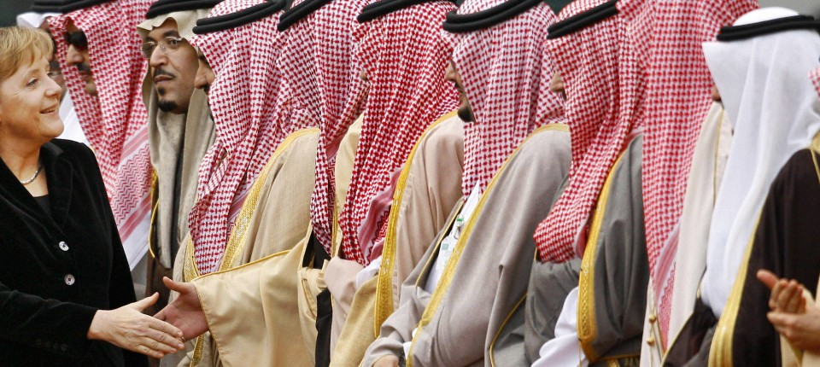
Lyčių segregacija
Erdvinė atskirtis
Bendravimas su savo lyties atstovu
  Haremas
  Islamiškos vestuvės
Akių kontaktas
Fizinis kontaktas
Aprangos kodas
“Pagarba moteriai“

Slide 10
Vyro ir moters tarpusavio santykiai
2:228
Žmonos turi tokias pačias teises kaip ir pareigas, ir elgtis su jomis reikia geruoju, bet vyrai yra aukščiau jų (atsakomybės) laipsniu.

Slide 11
Lytiniai santykiai
Seksualumas islame nėra demonizuojamas, bet su aiškiai nustatytomis taisyklėmis
2:223
Jūsų žmonos – dirva jums, eikite į savąją dirvą, kada ir kaip įsigeisite, ir paruoškite tam patys save, ir bijokite Allaho, ir žinokit, kad jūs Jį sutiksite, - ir pradžiugink tikinčiuosius!
Lytiniai santykiai tik santuokoje
24:2
Moterį ir vyrą, kurie nusikalto padarę sangulavimo nuodėmę – skirkite kiekvienam po šimtą smūgių. Te neužvaldo jūsų pagaila jiems Allaho religijoj, jeigu jūs tikite Allahą ir Paskutiniąją Dieną. O jų bausmės liudininkais tegul būna grupė tikinčiųjų.

Slide 12
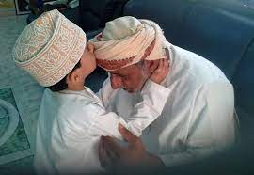
Santykiai tarp kartų
46:15 Mes įsakeme žmogui atsidėkoti savo gimdytojams; motina jį sunkiai išnėšioja ir gimdo; ir jo išnešiojimas ir maitinimas krūtimi, ir atjunkymas - trisdešimt mėnesių
17:23. Ir nusprendė tavo Viešpats, kad jūs negarbintumėte nieko, išskyrus Jį, ir gimdytojams – geradarystė. Jeigu sulauks pas tave senatvės – vienas iš jų arba abu,- tai nesakyk jiems: „Fui.“ – ir nešauk ant jų, o kreipkis į juos pagarbiai.
Hadisas: „Rojus yra po motinos kojomis„
Lyčių hierarchija (patriarchalumas)

Slide 13
Vaikų edukacija I
Gimstamumo reguliavimas priklauso nuo socialinio sluoksnio
2023 m.
Paauglystė
  Mergaičių nuo 8 metų
  Berniukų nuo 12
Vaikystė laikoma ypatingu ir apsaugotu gyvenimo laikotarpiu
  Vaikas nėra atsakingas už savo veiksmus prieš Dievą.
Tėvų pareiga – rūpintis vaiko fizine, dvasine ir moraline gerove, ugdyti jo tikėjimą (īmān), dorovę (aḫlāq) ir gerus papročius (ʾadab).
Lietuva | 1,18
Egiptas | 2,75
Marokas | 2,23
Afganistanas | 4,48
Irakas | 3,25
Saudo Arabija | 2,28
Uzbekija | 3,50

Slide 14
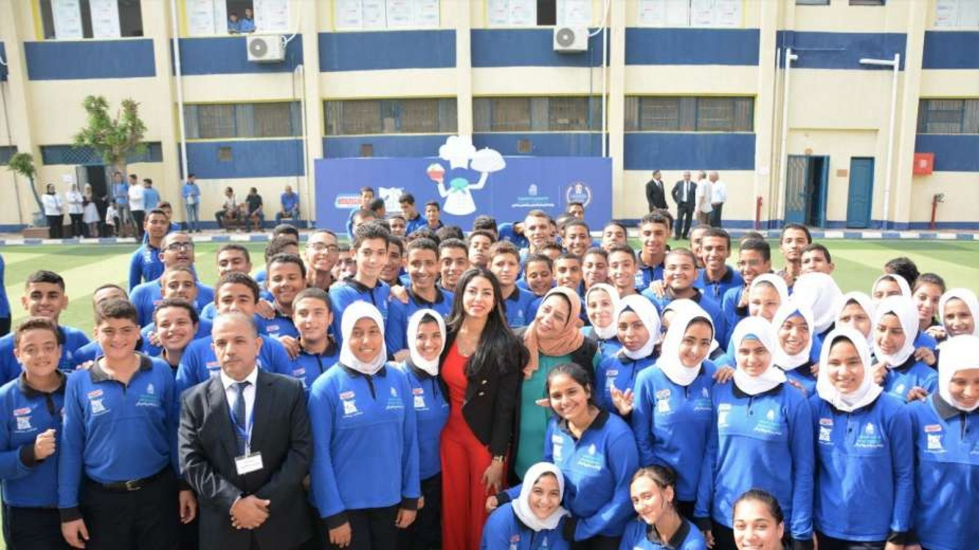
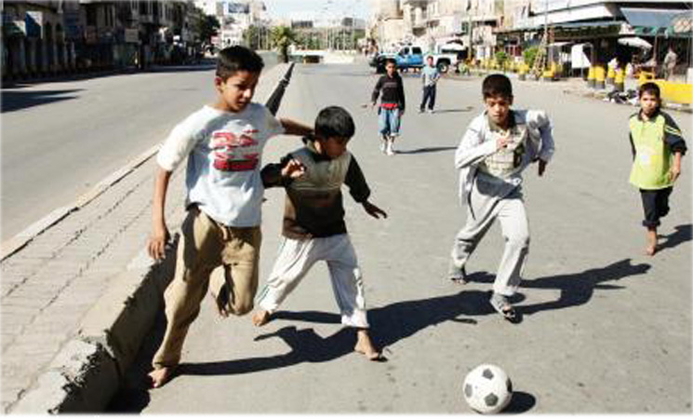
Vaikų edukacija II
Aiški segregacija tarp berniukų ir mergaičių
Mergaitės „šeimos garbės“ simbolis
  Aukštas moralinis įsipareigojimas
  Po brendimo yra neretai yra apribojamas mobilumas
  Moteris yra skleidžianti pagundą (fitną)
Berniukas kaip „socialinio draudimo senatvėje garantas“
  Vyrų viršenybė

Slide 15
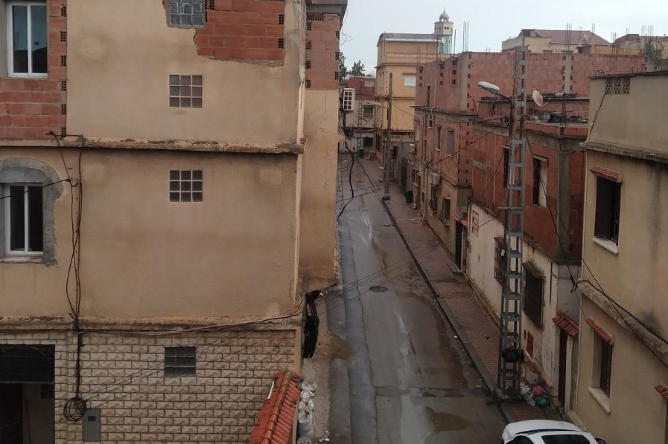
Vaikų edukacija III
Santuokos sudarymas nuo 15 iki 20 metų
  Iranas iki 2002 mergaičių amžius 9, dabar 13 ir 15
    Dėl ekonominių priežasčių tarp 25-30 metų
  Turkija - kas ketvirta santuoka sudaroma iki 18 m.
Dažnos santuokos tarp pusbrolių ir pusseserių.
Viename name gyvena keletas kartų
  Nuotaka ateina į savo vyro šeimą

Slide 16

5: 90. O jus, kurie patikėjote. Vynas (svaigalai), azartiniai žaidimai, gyvuliai paaukoti stabams, būrimas strėlių laidymu – niekšybės, šėtono išmonė. Tai šalinkitės šito, - galbūt tapsite laimingi.
6:145. Sakyk: „Tame, kas man apreikšta, aš nerandu draudimo besimaitinančiam tuo, kuo jis maitinasi, nebent tai būtų dvėseliena arba pralietas kraujas, arba kiauliena, dėl to, kad tai šlykštynė, - arba bjauratis, kuri nudobta neminint Allaho.

Slide 17
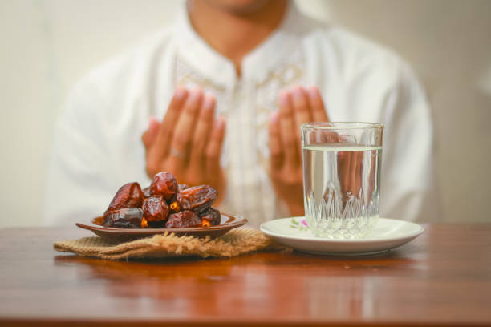
Sveikatos samprata
Sveikata – Dievo dovana
Atsakomybė prieš Dievą: kūnas yra Dievo nuosavybė
  Fard – rūpintis savo sveikata
  Malda, pasninkas – dvasia ir kūnas

Slide 18
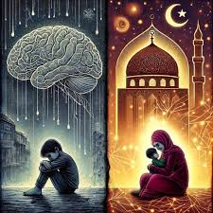
Psichologija islamo kultūroje
Terapija islamo religijos kontekste
  Vakarietiškųjų konceptų tinkamumas
  Liga – Dievo išbandymas, bet ne bausmė
    Dvasinės, psichikos ir fizinės ligos
    Fizinė liga – išbandimas, be ne bausmė
    Dvasinė – silpnybė, nepakankamas tikėjimas į Dievą – iman
    Psichikos – atliadžiamas nuo atsakomybės

